Slide 1

ГУО «Барсуковский детский сад-средняя школа Кормянского района»
Спортивный праздник
«ОЛИМПИЙСКИЕ НАДЕЖДЫ»
Подготовила:
Савельева Ю. М.,
руководитель физического воспитания

Slide 2

Цели и задачи:
формировать умение анализировать практические умения и навыки, полученные на уроках, в соревнованиях;
совершенствовать развитие физических качеств посредством встречных эстафет;
воспитывать дружный коллектив, чувство товарищества;
прививать любовь к систематическим занятиям физическими упражнениями.

Slide 3
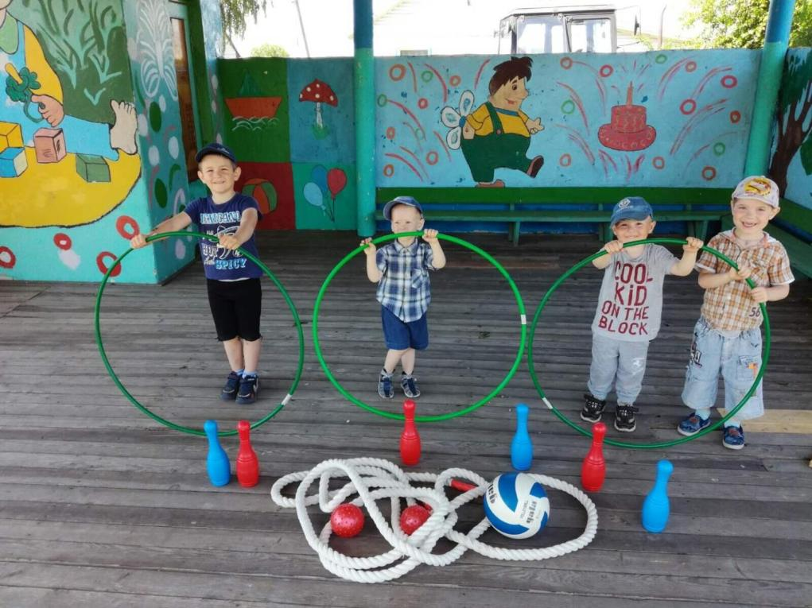

Slide 4
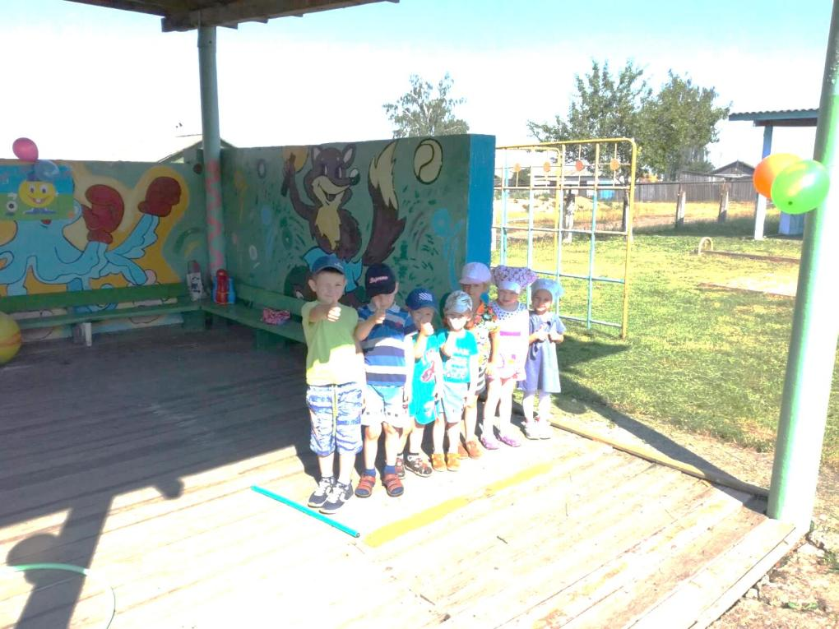

Slide 5
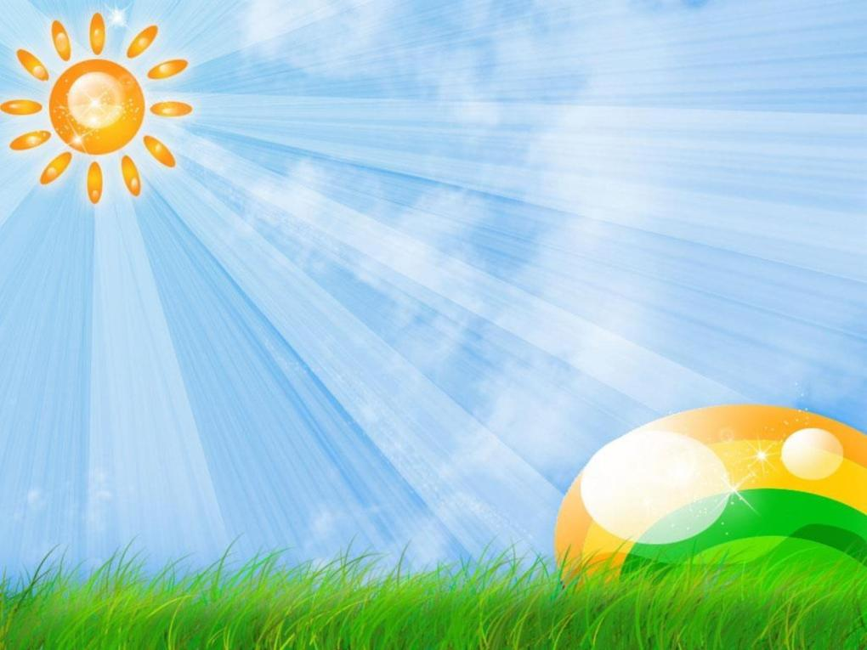
1 конкурс
«Олимпийские кольца»

Slide 6
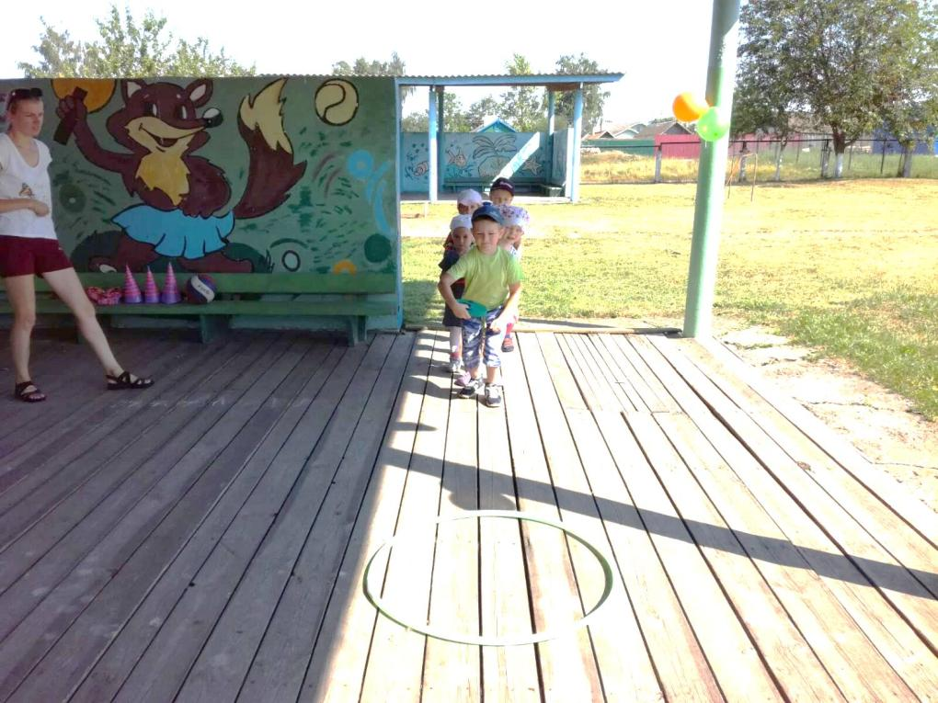

Slide 7
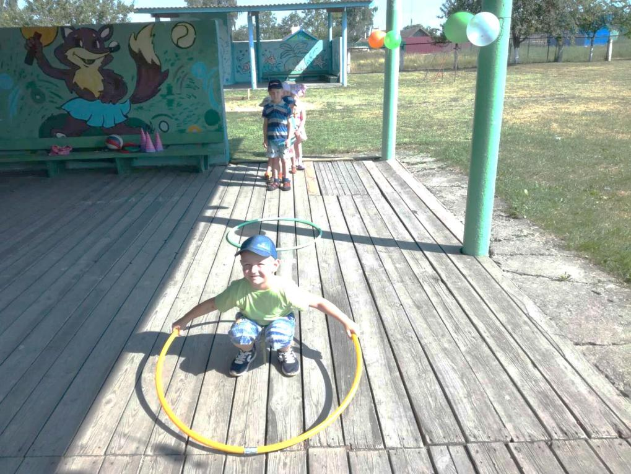

Slide 8
2 конкурс
«Сбей кеглю»

Slide 9
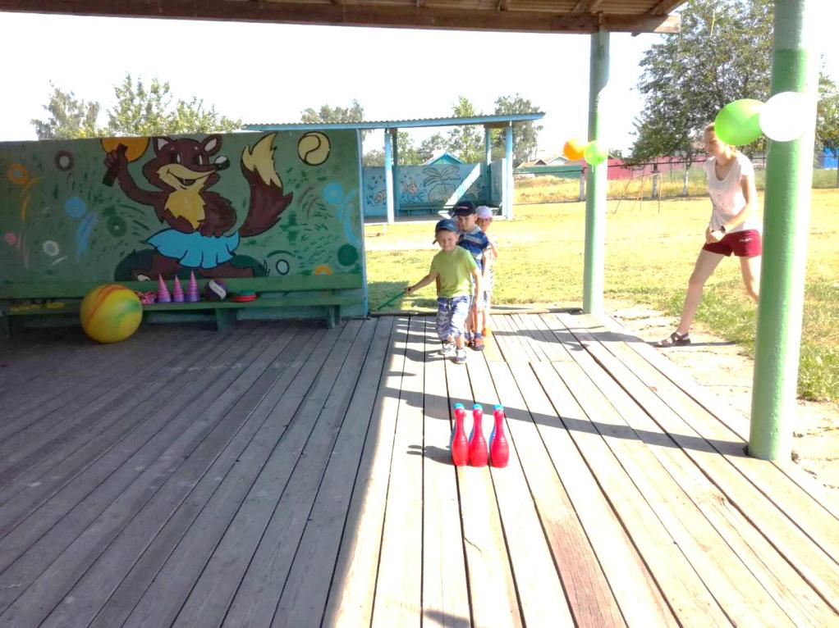

Slide 10
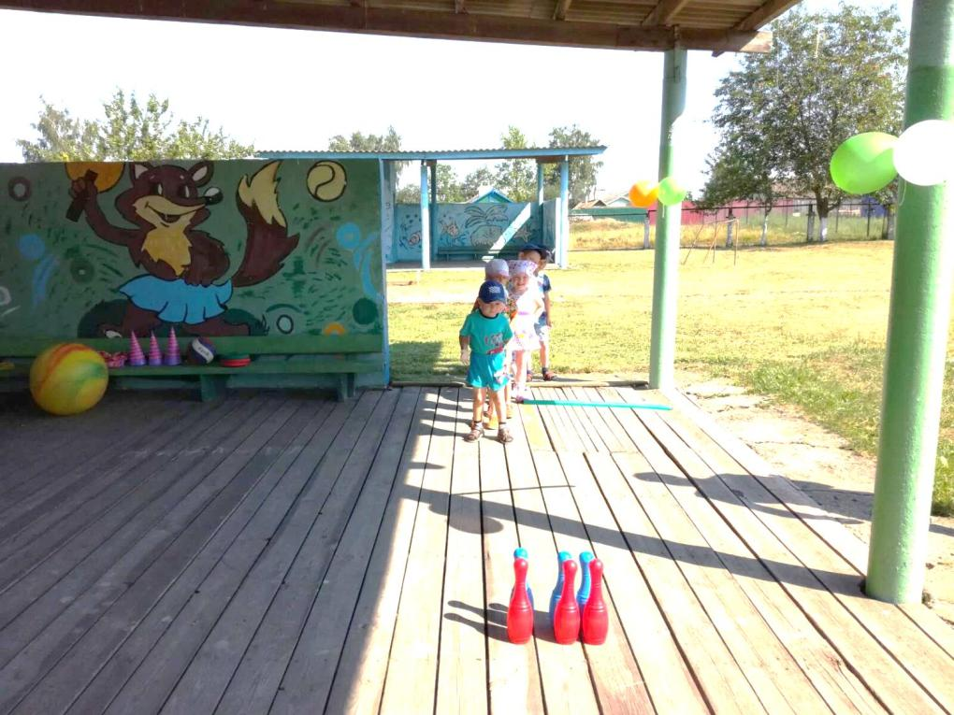

Slide 11
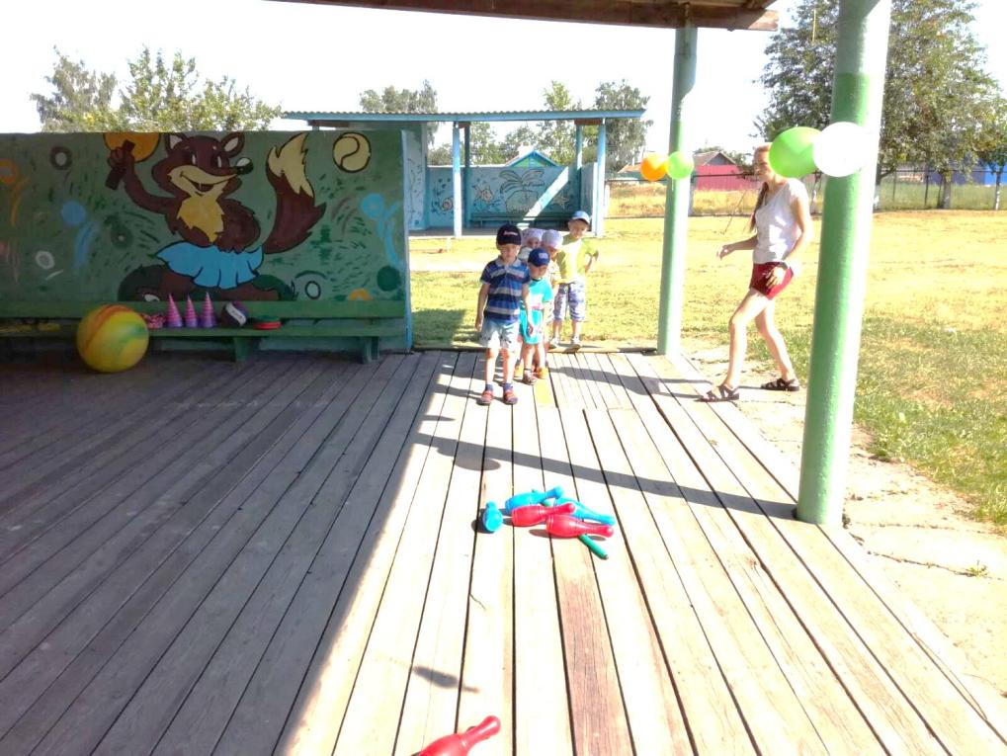

Slide 12
3 конкурс
«Обводка кеглей»

Slide 13
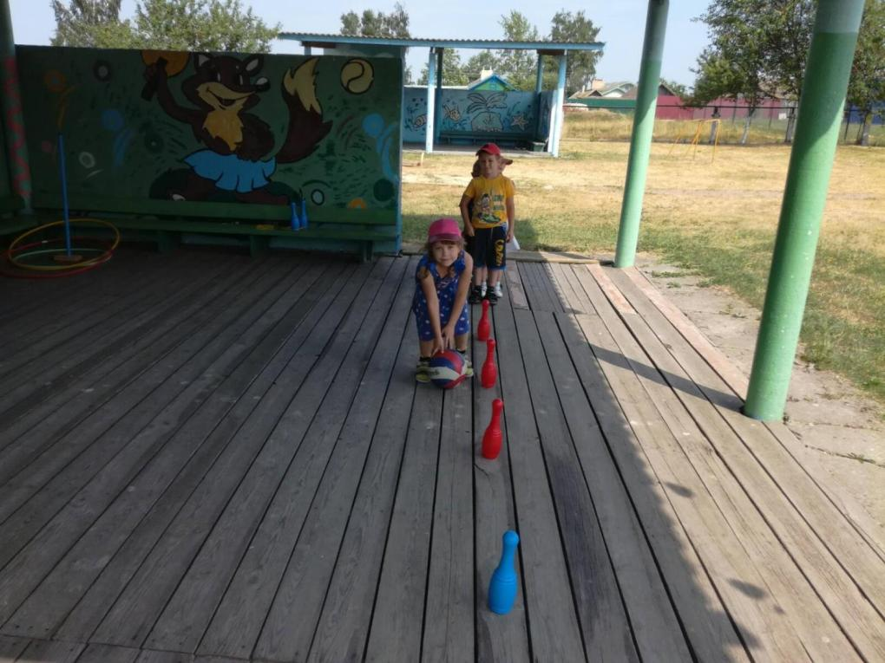

Slide 14
4 конкурс
«Переправа в обручах»

Slide 15
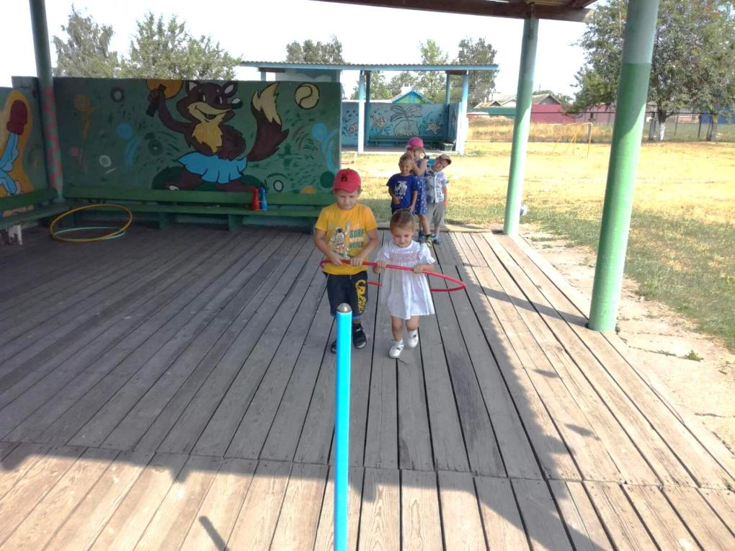

Slide 16
5 конкурс
«Тоннель»

Slide 17
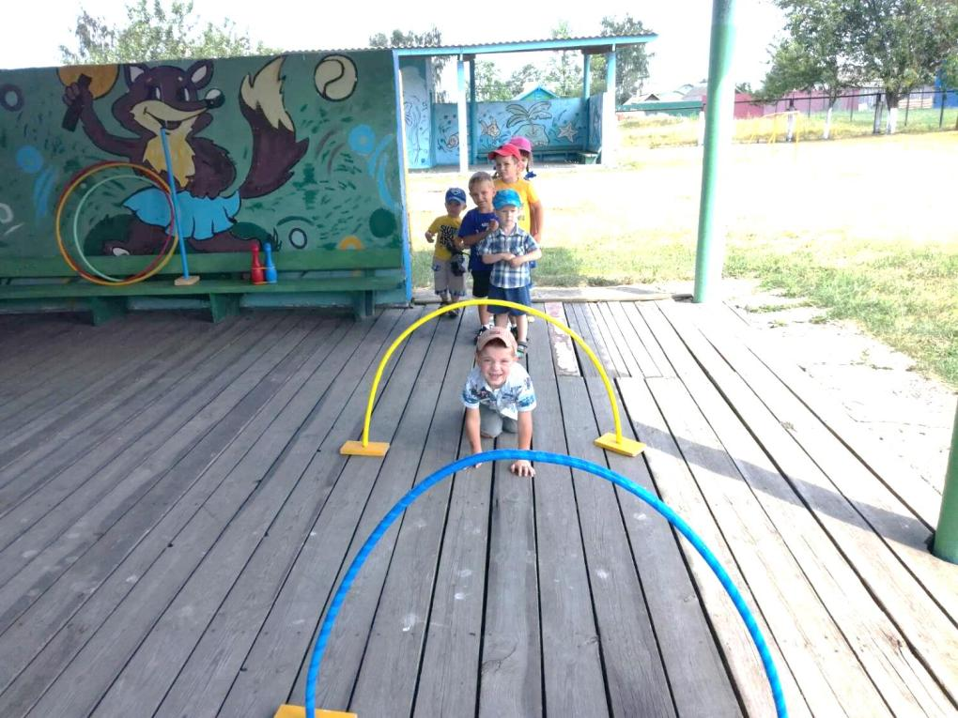

Slide 18
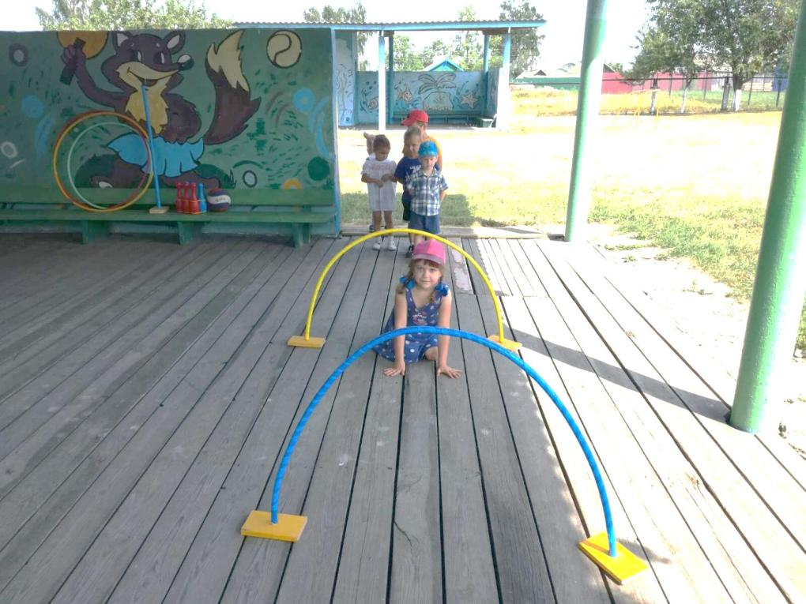

Slide 19
6 конкурс
«Воздушные кенгуру»

Slide 20
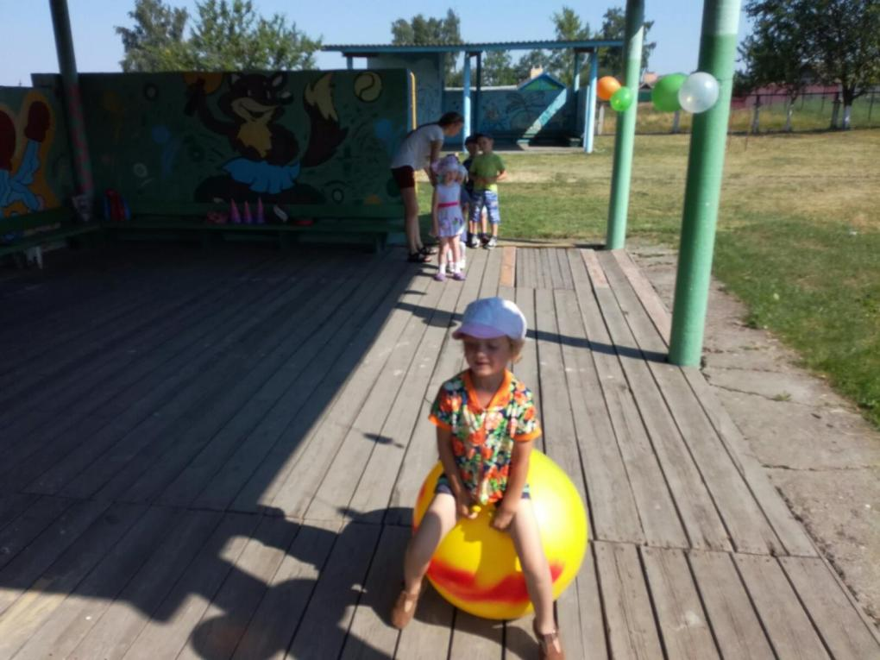

Slide 21
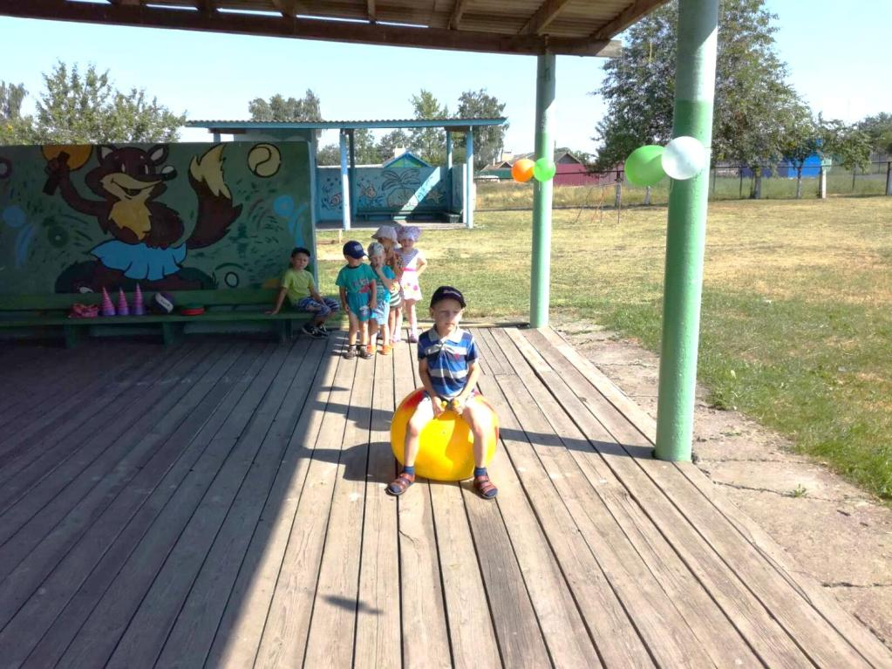

Slide 22

Праздник веселый удался на славу,
Я думаю, всем он пришелся по нраву.
Прощайте, прощайте, все счастливы будьте,
Здоровы, послушны и спорт не забудьте!

Slide 23
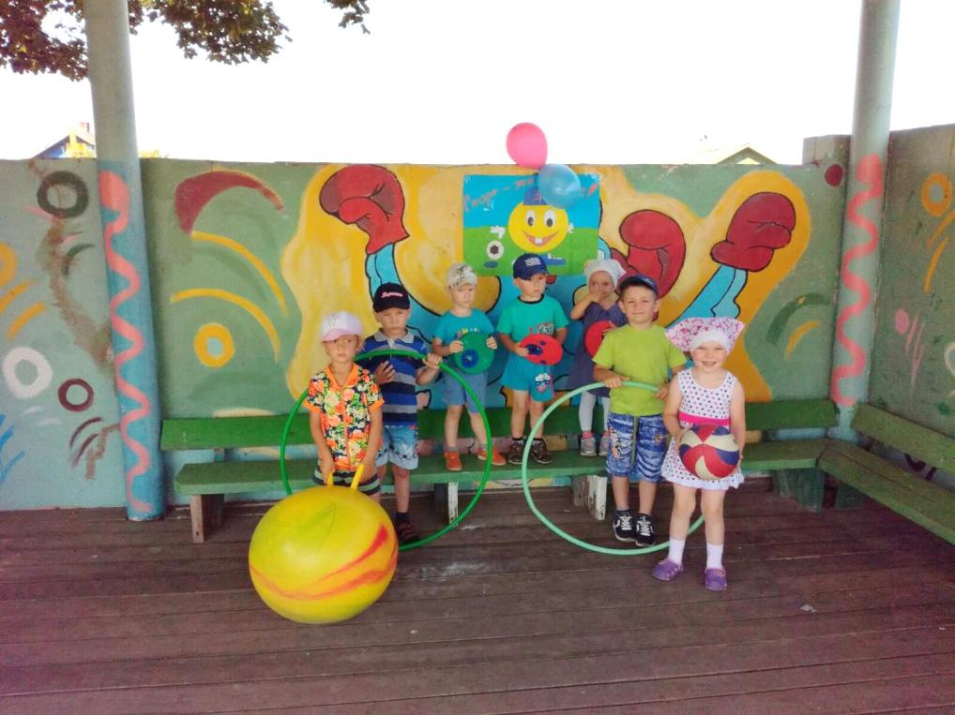

Slide 24


